Slide 1


Slide 2
PENGERTIAN DATA MINING
Data mining adalah kegiatan menemukan pola yang menarik dari data dalam jumlah besar, data dapat disimpan dalam database, data warehouse, atau penyimpanan informasi lainnya.

Slide 3
METODE DATA MINING
salah satu metode data mining adalah ”ASSOCIATION RULES”
”ASSOCIATION RULES” adalah suatu proses untuk menemukan semua aturan assosiatif yang memenuhi syarat minimum untuk support (minimum support) dan syarat minimum untuk confidence (minimum confidence).

Slide 4
ASSOCIATION RULES
suatu aturan assosiatif dapat diketahui dengan dua parameter yaitu :
support (nilai penunjang)
confidence (nilai kepastian)

Slide 5
Untuk mengukur kekuatan aturan asosiasi
digunakan ukuran support dan confidence.
Support adalah rasio antara jumlah transaksi yang memuat antecedent dan consequent dengan jumlah transaksi.
Confidence adalah rasio antara jumlah transaksi yang meliputi semua item dalam antecedent dan consequent dengan jumlah transaksi yang meliputi semua item dalam antecedent.

Slide 6
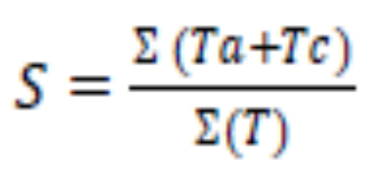
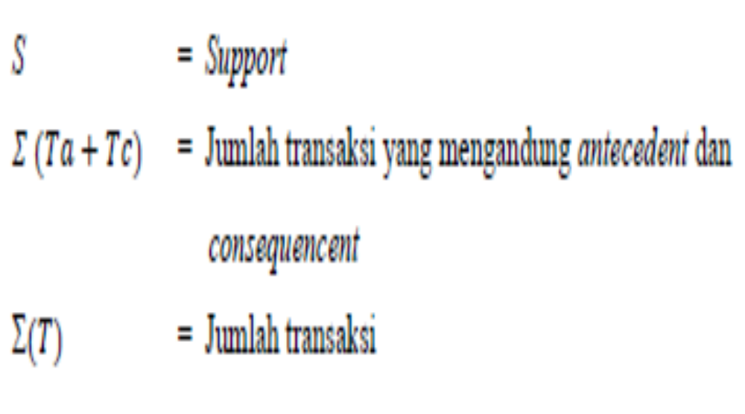
RUMUS PERHITUNGAN SUPORT DAN CONFIDENCE
SUPPORT
Keterangan :

Slide 7
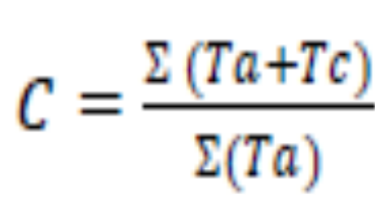
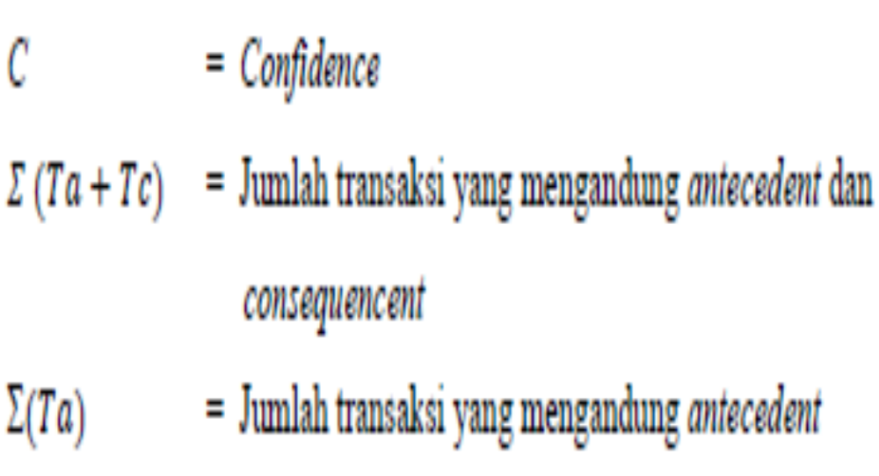
CONFIDENCE
Keterangan ::

Slide 8
ALGORITMA APRIORI
Algoritma apriori adalah algoritma paling terkenal untuk menemukan pola frekuensi tinggi.
Pola frekuensi tinggi adalah pola-pola item di dalam suatu database yang memiliki frekuensi atau support di atas ambang batas tertentu yang disebut dengan minimum support atau threshold.
Threshold adalah batas minimum transaksi.

Slide 9
CONTOH PERHITUNGAN PROSES MINING
Contoh proses mining untuk mengetahui hubungan tingkat kelulusan dengan proses masuk.
NIM | Kategori Kelulusan | Proses Masuk
J2A003002 | A1 | PSSB
J2A003003 | A2 | SPMB
J2A003004 | A1 | PSSB
J2A003005 | A3 | SPMB
J2A003006 | B2 | SPMB
J2A003007 | A3 | SPMB
J2A003008 | A3 | SPMB
J2A003009 | A2 | PSSB
J2A003010 | A2 | PSSB
J2A003011 | A2 | PSSB
J2A003012 | B2 | SPMB

Slide 10
Dari data awal tersebut didapat kandidat pertama (C1)
Itemset | Count
A1 | 2
A2 | 4
A3 | 3
B2 | 2
PSSB | 5
SPMB | 6

Slide 11
Ditetapkan threshold = 3, maka kandidat yang nilainya kurang dari 3 akan dihapus. Sehingga, didapat hasil seperti di bawah
Itemset | Count
A2 | 4
A3 | 3
PSSB | 5
SPMB | 6

Slide 12
didapat kandidat kedua (C2)
Itemset | Count
A2, PSSB | 3
A2, SPMB | 1
A3, PSSB | 0
A3, SPMB | 3

Slide 13
Setelah ditetapkan threshold menghasilkan data seperti di bawah
Itemset | Count
A2, PSSB | 3
A3, SPMB | 3

Slide 14
Dari pada tabel di atas dapat diambil hasil sebagai berikut :
Support A2, PSSB = Count (A2,PSSB)/jumlah transaksi = 3/11
Support A3, SPMB = Count(A3, SPMB) /jumlah transaksi = 3/11
Confidence A2, PSSB = Count(A2,PSSB)/Count (A2) = 3/4
Confidence A3, SPMB = Count(A3,SPMB)/Count(A3) = 3/3

Slide 15
Contoh kedua dari proses mining untuk mengetahui hubungan tingkat kelulusan dengan proses masuk dan asal sekolah. Misalkan data awal seperti pada tabel di bawah
NIM | Kategori Kelulusan | Proses Masuk | Asal Sekolah
J2A003002 | A1 | PSSB | Semarang
J2A003003 | A2 | SPMB | Kudus
J2A003004 | A1 | PSSB | Jepara
J2A003005 | A3 | SPMB | Semarang
J2A003006 | B2 | SPMB | Semarang
J2A003007 | A3 | SPMB | Kudus
J2A003008 | A3 | SPMB | Jepara
J2A003009 | A2 | PSSB | Semarang
J2A003010 | A2 | PSSB | Pati
J2A003011 | A2 | PSSB | Semarang
J2A003012 | B2 | SPMB | Kudus

Slide 16
Dari data awal tersebut didapat kandidat pertama (C1)
Itemset | Count
A1 | 2
A2 | 4
A3 | 3
B2 | 2
PSSB | 5
SPMB | 6
Semarang | 5
Pati | 1
Kudus | 3
Jepara | 2

Slide 17
Ditetapkan threshold = 3, maka kandidat yang nilainya kurang dari 3 akan dihapus. Sehingga, didapat hasil seperti pada tabel di bawah :
Itemset | Count
A2 | 4
A3 | 3
PSSB | 5
SPMB | 6
Semarang | 5
Kudus | 3

Slide 18
hasil setelah threshold ditetapkan (L1)
Dari tabel L1 didapat kandidat kedua (C2)
Itemset | Count
A2, PSSB | 3
A2, SPMB | 1
A3, PSSB | 0
A3, SPMB | 3
A2, Semarang | 2
A2, Kudus | 1
A3, Semarang | 1
A3. Kudus | 1
PSSB, Semarang | 3
PSSB, Kudus | 0
SPMB, Semarang | 2
SPMB, Kudus | 3

Slide 19
Setelah ditetapkan threshold menghasilkan data seperti tabel di bawah :
Hasil kedua (L2) contoh kedua
Itemset | Count
A2, PSSB | 3
A3, SPMB | 3
PSSB, Semarang | 3
SPMB, Kudus | 3

Slide 20
Dari hasil L2 didapat kandidat ketiga (C3)
Kandidat ketiga (C3)
Itemset | Count
A2, PSSB, Semarang | 3
A3, SPMB, Kudus | 3

Slide 21
Dari data-data tersebut dapat diambil hasil sebagai berikut :
Support (A2, PSSB, Semarang) = Count(A2,PSSB,Semarang)/jumlah transaksi = 3/11
Support (A3, SPMB, Kudus) = Count(A3, SPMB, Kudus) /jumlah transaksi = 3/11
Confidence (A2, PSSB, Semarang) = Count(A2,PSSB, Semarang)/Count(A2) = ¾
Confidence (A3, SPMB, Kudus) = Count(A3,SPMB, Kudus)/Count(A3) = 3/3

